Slide 1
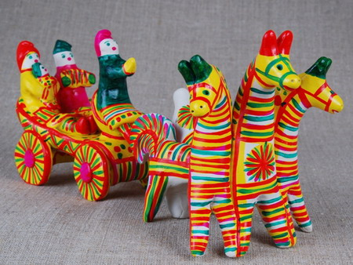
Филимоновская игрушка
Выполнила:
учитель начальных классов
Ходаковская Юлия Ивановна

Slide 2
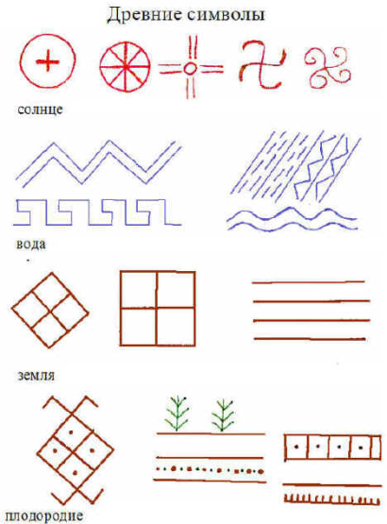

Slide 3


Slide 5
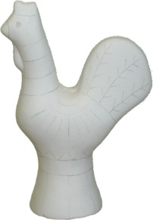

Slide 6
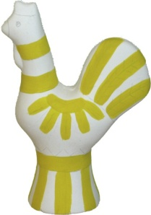

Slide 7
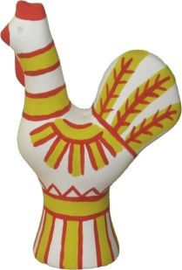

Slide 8
